Slide 1
面向对象
Aid1908 周敏
Object Oriented

Slide 2
01
面向对象与面向过程
目录
02
类和实例
03
CONTENTS
三大特征
04
六大设计原则
Notes:
2

Slide 3
01
章 节
面向对象与面向过程
Part
Notes:
3

Slide 4
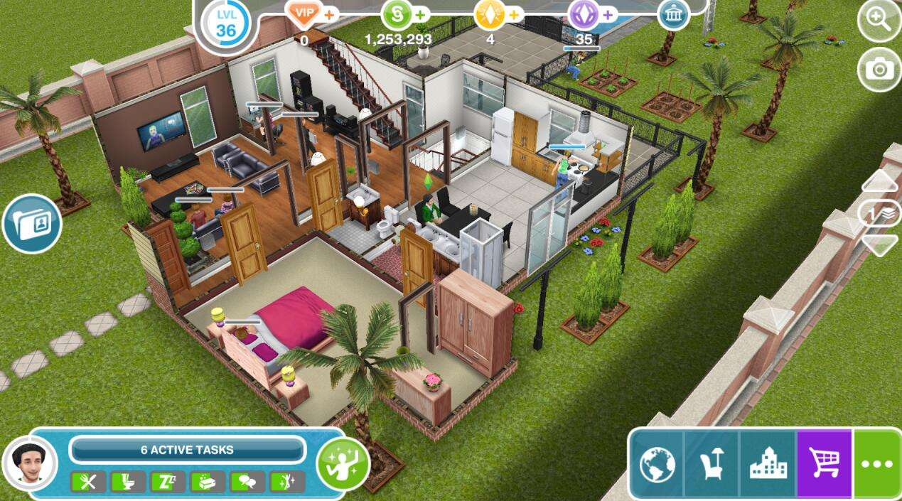

面向对象与面向过程
《模拟人生》是由Maxis开发的一款角色扮演网页游戏

Slide 5
面向对象与面向过程
面向过程
面向对象
现实生活
游戏中
装门、装窗
找家具
找地板
直接调用
铺地板
刷墙
找门窗
找绿植
摆大家具
摆小物件

Slide 6
02
章 节
类和实例
Part
Notes:
6

Slide 7
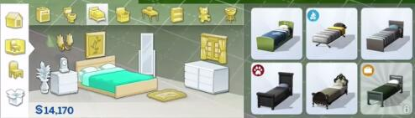
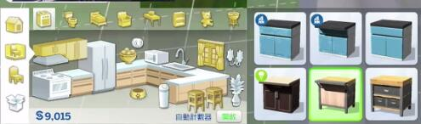
类和实例
定义：一个抽象的概念，即生活中的”类别”
（游戏中的）类class：
家具类
class Furniture
07
床
桌子类
class Table
椅子类
class Chair
灯类
class Light
06
柜子

Slide 8
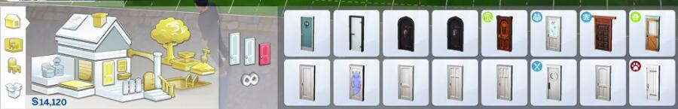
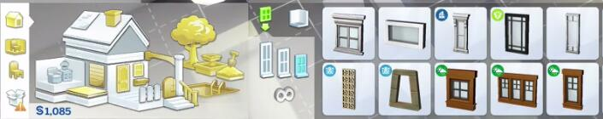
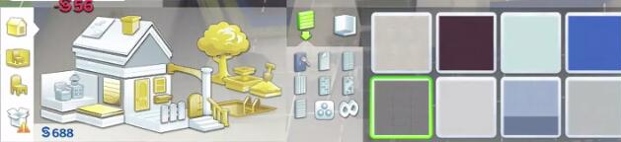
类和实例
定义：一个抽象的概念，即生活中的”类别”
（游戏中的）类class：
建材类
class buildingMaterial
01
门
门类
class Door
窗类类
class Window
地板类
class Floor
窗
06
05
05
地板

Slide 9
类和实例
类变量
作用：描述所有对象的共有数据
（游戏中的）类变量：
游戏中的钱
（ 购买需要耗费钱）
类方法：
class Game:
total_money=14120
@classmethod def print_total_money (cls): print(cls.total_money)
……
Game.total_money()

Slide 10
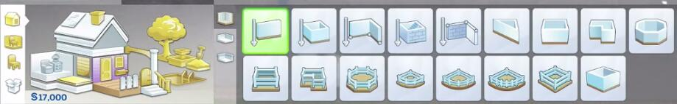
类和实例
实例变量
作用：描述某个对象的数据
（游戏中的）实例变量：
每个对房子起到装饰作用的类的属性，如材质、花纹、形状、颜色等等
def __init__(self,material,pattern,shape,color...)

Slide 11
03
章 节
三大特征
Part
Notes:
11

Slide 12
三大特征
1. 封装
定义：将一些基本数据类型复合成一个自定义类型
(1) 分而治之（独立的功能）
(2) 变则疏之（独立封装）
(3) 高内聚（单一职责的类）
(4) 低耦合（每个类独立）
优势：便于分工，便于复用，可扩展性强
游戏中的体现：封装成了多个不同装饰的类别
子
父

Slide 13
三大特征
2. 继承
定义：重用现有类的功能，并在此基础上进行扩展，
子类直接具有父类的成员（共性），还可以 扩展新功能
游戏中的例子：
class Furniture（抽象化，父类）
class Table(Furniture)、class Chair(Furniture)….（具体的事物，子类）
隔离变化

Slide 14
三大特征
3. 多态
定义：父类的同一种动作或者行为，在不同的子类 上有不同的实现
隔离变化
玩家类
class Furniture
-------------------
move()、add()、delete()
游戏中的例子：
class furniture（父类）与
class table 、class chair等（子类）都可以被移动、增加、减少,父类被复用，但同时，子类复用时的效果有不同（移动的距离、增删的数量等），且可增加新行为
class Table
-----------------
move()、add()、delete()、
place()
class Chair
-----------------
move()、add()、delete()
class Light
-----------------
move()、add()、delete()、
light_up()
06

Slide 15
04
章 节
六大设计原则
Part
Notes:
15

Slide 16
六大设计原则
开-闭原则：
对扩展开放，对修改关闭。
增加新功能，不改变原有（客户端）代码。
游戏中：在钱足够的情况下可以随意调用各种不同的家具，但不会影响玩家类
类的单一职责：
一个类有且只有一个改变它的原因。
游戏中：每个类都只有一个职责

Slide 17
六大设计原则
依赖倒置：
调用的类尽量依赖父类。
子类应该依赖父类
游戏中：玩家类通过调用抽象的家具父类而实现具体的家具子类
组合复用原则：
如果仅仅为了代码复用优先选择组合复用，而非继承复用。
游戏中：玩家类使用组合复用与家具父类建立调用关系

Slide 18
六大设计原则
里氏替换：
子类要拥有父类的功能，父类出现的地方可被子类替换，替换后依然保持原功能。
游戏中：具体的家具子类都拥有家具父类的可移动、可增添、可删除的功能，但每一个家具子类也有自己的特性，执行的效果不同，家具子类特性的变化不会影响到父类的功能（扩展重写）
迪米特法则：
类与类交互时，在满足功能要求的基础上，传递的数据量越少越好。
游戏中：每个类之间的耦合度较低

Slide 19
PPT模板下载：www.1ppt.com/moban/ 行业PPT模板：www.1ppt.com/hangye/
节日PPT模板：www.1ppt.com/jieri/ PPT素材下载：www.1ppt.com/sucai/
PPT背景图片：www.1ppt.com/beijing/ PPT图表下载：www.1ppt.com/tubiao/
优秀PPT下载：www.1ppt.com/xiazai/ PPT教程： www.1ppt.com/powerpoint/
Word教程： www.1ppt.com/word/ Excel教程：www.1ppt.com/excel/
资料下载：www.1ppt.com/ziliao/ PPT课件下载：www.1ppt.com/kejian/
范文下载：www.1ppt.com/fanwen/ 试卷下载：www.1ppt.com/shiti/
教案下载：www.1ppt.com/jiaoan/ PPT论坛：www.1ppt.cn
Thank you

